Slide 1

Методы и приемы современного урока в условиях реализации фгос
Мбоу затонская СОШ
Учителя начальных классов:
Ковалёва М.В
Стройкова Г.Н.
2013г.

Slide 2
Портрет выпускника
высокое качество образования
коммуникабельность
целеустремлённость
Умение ориентироваться в большом потоке информации
креативность
Качества ЛИДЕРА

Slide 3


Проблема современной школы – потеря многими учащимися интереса к учению. Почему это происходит?
Причины такого негативного явления неоднозначны.
перегрузка однообразным учебным материалом
несовершенство методов, приемов и форм организации учебного процесса
ограниченные возможности для творческого самопроявления

Slide 4
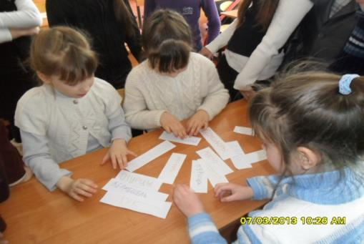
Метод обучения – способ совместной деятельности учителя и ученика в учебном процессе, направленный на решение дидактических, воспитательных и развивающих задач.
Прием обучения – это элемент метода, его конкретное проявление

Slide 5
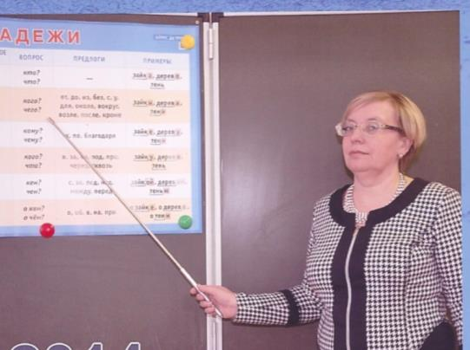
Хороших методов существует ровно столько, сколько существует хороших учителей»
Д.Пойа

Slide 6
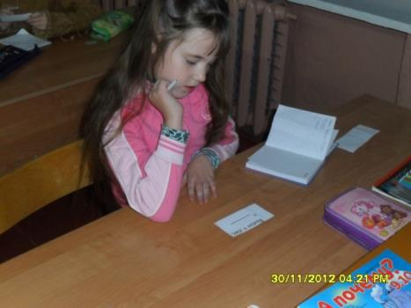
«Скажите мне – я забуду,
Покажите мне – я запомню,
Вовлеките меня – я пойму».
Китайская пословица
«Всякое знание остается мертвым, если в учащихся не развивается инициатива и самодеятельность: учащихся нужно приучать не только к мышлению, но и к хотению».
Н.А.Умов
Развитие школьника происходит более результативно, если он включен в деятельность.

Slide 7

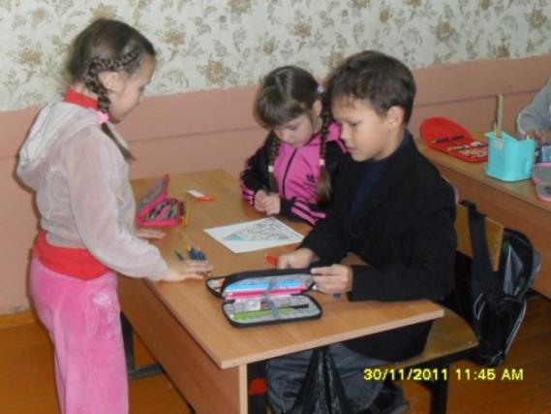
Классификация методов обучения.
■словесные методы
■наглядные методы
■практические методы

Slide 8
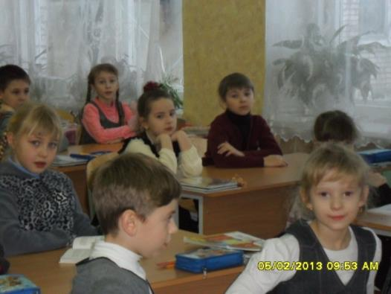
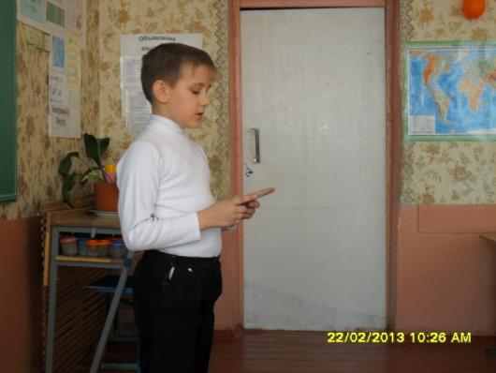
Словесные методы обучения
рассказ,
объяснение,
беседа,
дискуссия,
лекция
работа с книгой
конспектирование
тезирование
аннотирование
рецензирование

Slide 9
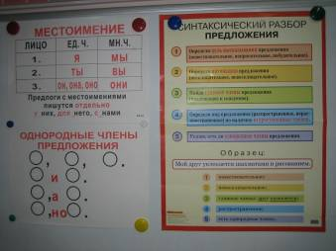
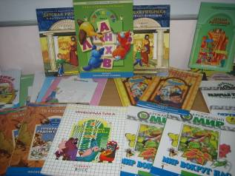
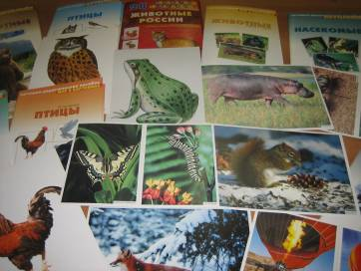
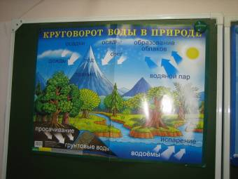
Наглядные методы обучения

Slide 10
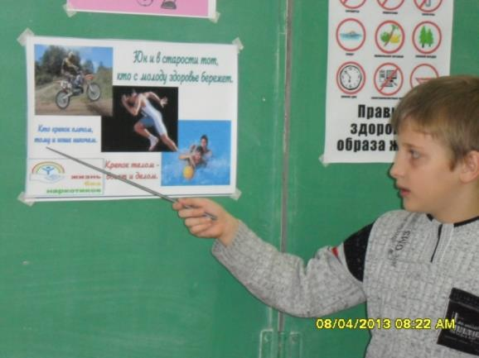
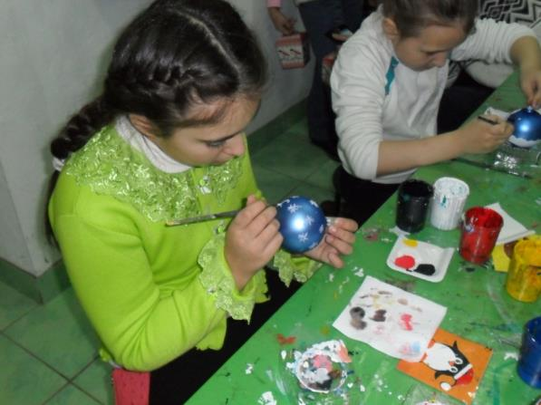
Практические методы обучения.
упражнения (устные, письменные,
графические, учебно-трудовые)
лабораторные работы
практические работы

Slide 11
Метод-это не сама деятельность, а способ её осуществления.
Метод должен обязательно соответствовать цели урока.
Метод не должен быть неправильным, неправильным может быть только его применение.
Каждый метод имеет своё предметное содержание.
Метод всегда принадлежит действующему лицу. Нет деятельности без объекта, и нет метода без деятельности.
(По Левиной М.М.)

Slide 12

Одно из эффективных средств развития интереса к учебному предмету – дидактическая игра
Помогает снять чувство усталости
Раскрывает способности детей, их индивидуальность
Усиливает
непроизвольное
запоминание

Slide 13
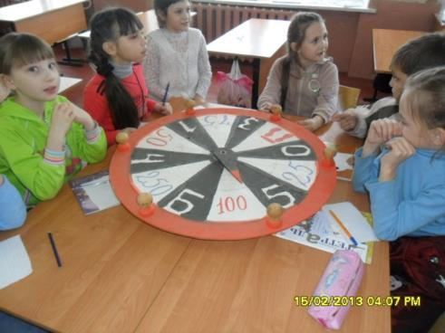
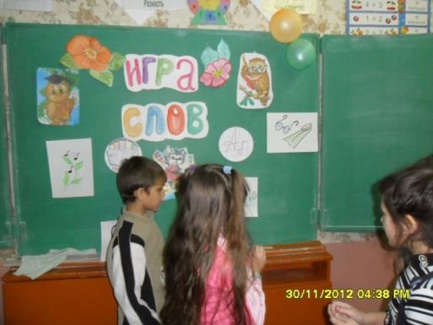
Игровая технология –
самая актуальная для учителя начальной школы

Slide 14
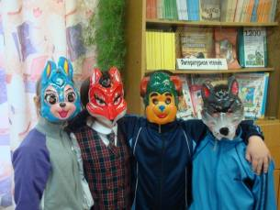
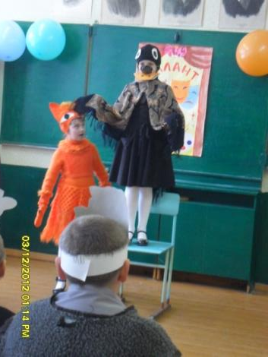
Прием драматизации
формирует воссоздающее воображение, делая содержание текста более зрелищным, наглядным. Инсценируя, дети изображают, рисуют героев с помощью интонации, мимики, позы, жестов
очень важен для развития речи и эмоционального развития ребенка

Slide 15
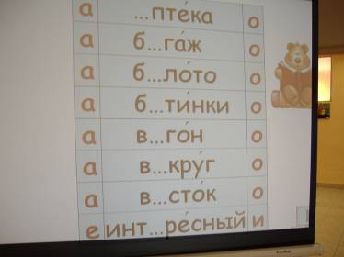


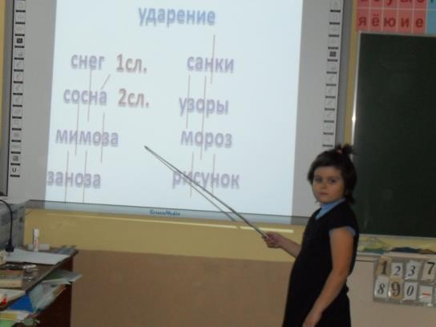
Работа с тренажёрами

Slide 16
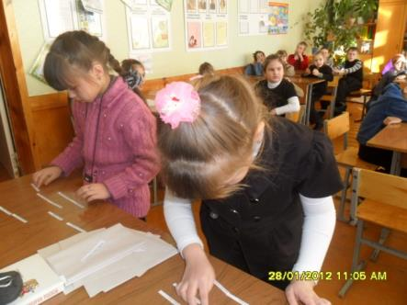
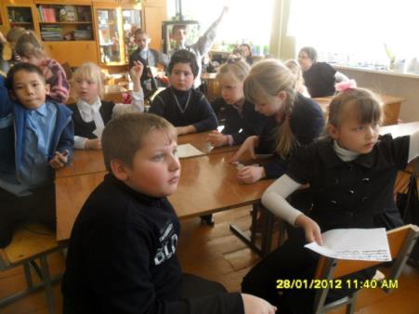
Проблемные методы.
Не от знания к проблеме,
а от проблемы к знанию.
-Проблемный вопрос
- Проблемная ситуация
-Проблемные задания

Slide 17
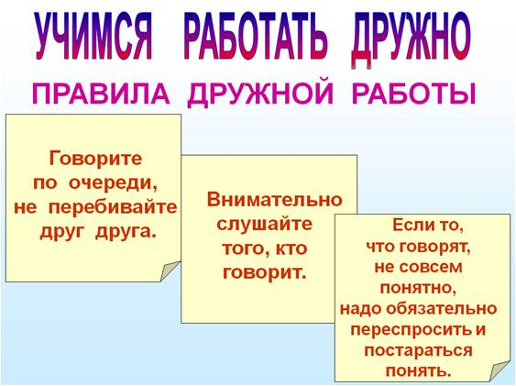
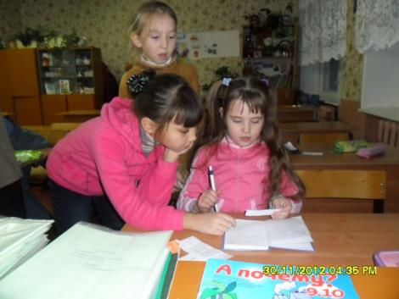
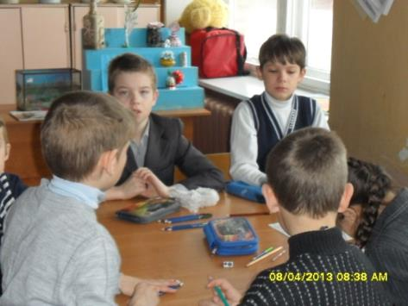
Пары и группы
«Ульи»
«Визитные карточки»
«Творческая
мастерская»

Slide 18
На уроках можно использовать различные приемы
Фантастическая добавка
Игра в случайность,
Перепутанные логические цепочки
Светофор
Да-нетка
Удивляй!
Отсроченная отгадка.
Лови ошибку.
Дерево предсказаний.
Тетрадь открытий

Slide 19
«Методы, используемые в учебной деятельности, должны вызывать интерес у ребенка к познанию окружающего мира, а учебное заведение стать школой радости. Радости познания, творчества, общения».
В.А. Сухомлинский

Slide 20
Всем творческих успехов
Всем спасибо!!!

